Slide 1



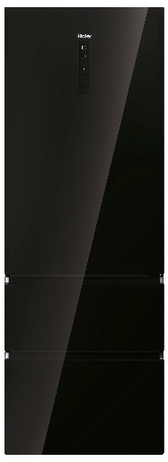

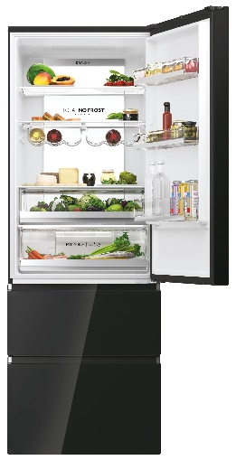
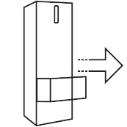
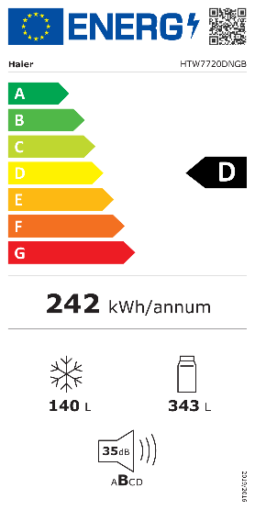




HTW7720DNGB
Volně stojící kombinovaná chladnička třídveřová 3D 70 Series 7
Wifi, Total No Frost, Invertorový kompresor, My Zone, HCS, Humidity Zone, Daylight, dotykový displej, 35 dB(A)
Parametry odpovídají Nařízení v přenesené pravomoci: (EU) 2019/2016
Více informací o výrobku naleznete pod tímto QR kódem:
Hlavní vlastnosti (Nařízení v přenesené pravomoci: (EU) 2019/2016)
Třída energetické účinnosti D
Celkový čistý objem (l) 483
Čistý objem chladničky/ mrazáku (l) 343/140
Spotřeba energie za den (kWh/24 hod) 0,663
Roční spotřeba energie (kWh/rok) 242
Mrazicí výkon (kg/24 hod) 10
Doba skladování při výpadku proudu (hod) 10
Úroveň emisí hluku šířeného vzduchem (dB(A) re 1 pW) 35
Emisní třída hluku šířeného vzduchem B
Klimatická třída SN - T 10°- 43°C
Hvězdičkové označení ****
Třída energetické účinnosti světla G
Vlastnosti
Wifi konektivita – možnost ovládat chladničku na dálku a využívat doplňkový obsah pomocí aplikace hOn (např. Food Locator, My Inventory, Advanced Drink Assistant, atd.)
Invertorový kompresor – tichý a energeticky úsporný chod
Air Surround Total No Frost – beznámrazová technologie mrazení s rovnoměrnou distribucí chladného vzduchu proudící v horizontálních kruzích. Šetrné zachování až 99% šťavnatosti a konzistence potravin
HCS filtr v zásuvce Humidity Zone pro udržení 90% vlhkosti a zachování čerstvosti potravin až 2x déle
Zásuvka My Zone Pro – 3 úrovně samostatné nezávislé regulace teploty v zásuvce od 0 do +5 °C
Easy Access – dvě samostatně přístupné externí zásuvky do mrazáku na teleskopických výsuvech. Úspora 30 % energie při otevírání.
Tichý chod pouhých 35 dB(A)
Jeden chladící okruh; Funkce Rychlé chlazení, Rychlé mrazení, Dovolená, Auto nastavení, My Zone Plus, Humidity Zone, Dětská pojistka, Stand by
Elektronické ovládání teploty +1 až +9°C chladnička / -14 až -24°C mrazák
Externí dotykový displej na dvířkách; Automatické odmrazování chladničky i mrazáku; Akustický signál otevřených dvířek
Chladnička
2 +1 skleněné police / 3 přihrádky ve dveřích
Zásuvka My Zone Plus – 3 možné nastavení: funkce Fruit & Vegetable (ovoce a zelenina), Quick Cool (sýry +2°C), 0°Fresh (nulová zóna),
Humidity Zone (uchová čerstvé potraviny 2x delší dobu)
Držák na vajíčka, 2x Držák na víno (skládací)
Mrazák
2 externí zásuvky/ vanička na výrobu ledu (manuální)
Wifi
připojení s možností ovládání přes aplikaci hOn
200
cm
Beznámrazová technologie Total No Frost
Bezdotyková technologie ovládání chladničky
Easy Access – samostatný a snadný přístup do mrazáku s 30% úsporou energie
Zásuvka Humidity Zone s filtrem HCS, který udrží až 90 % vlhkosti v prostoru
Zásuvka se 3 režimy: Ovoce a zeleninu/ Sýry/ Nulová zóna
Konstrukce
Osvětlení LED Daylight / Integrované madlo /
2 nastavitelné nožičky; 2 kolečka; možnost otočení směru otevírání dveří
Super tichý chod pouhých 35 dB(A)
Logistická data
Kód 34005426
EAN 6901018088278
Barva Černé sklo
Rozměry výrobku v x š x h (mm) 2006 x 700 x 675
Čistá váha výrobku (kg) 100
Rozměry balení v x š x h (mm) 2072 x 777 x 749
Hmotnost s obalem (kg) 108
Osvětlení Daylight s šetrným světlem v každém koutě

